Slide 1
1^{ο} ΕΠΑΛ ΜΥΡΙΝΑΣ
ΕΡΕΥΝΗΤΙΚΗ ΕΡΓΑΣΙΑ
ΗΘΗ ΚΑΙ ΕΘΙΜΑ ΤΗΣ ΛΗΜΝΟΥ
ΠΑΝΑΓΙΩΤΗΣ ΒΟΛΑΡΗΣ
ΓΙΑΝΝΗΣ ΜΑΓΔΑΝΗΣ
ΛΑΜΠΡΟΣ ΠΕΡΟΥΤΣΕΑΣ
ΦΡΑΝΣΙ ΑΡΒΑΝΙΤΗ
OI ANOR8OGRAFOI

Slide 2
ΗΘΗ ΚΑΙ ΕΘΙΜΑ ΤΗΣ ΛΗΜΝΟΥ
ΚΑΚΑΝΟΥΡΕΣ
ΚΑΛΑΝΤΑ ΤΩΝ ΦΩΤΩΝ
ΧΟΡΟΙ,ΦΟΡΕΣΙΕΣ
ΚΟΥΖΙΝΑ,ΚΡΑΣΙΑ,ΣΥΝΤΑΓΕΣ
ΓΑΜΟΣ

Slide 3
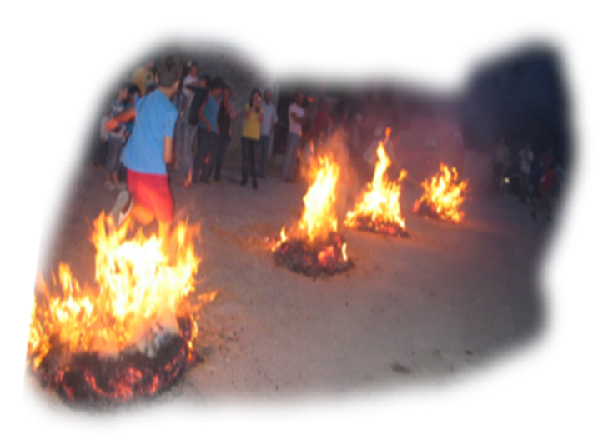
ΗΘΗ ΚΑΙ ΕΘΙΜΑ ΤΗΣ ΛΗΜΝΟΥ
ΚΑΚΑΝΟΥΡΕΣ
21 ΙΟΥΝΙΟΥ
ΑΝΑΦΩΤΑΡΙΕΣ
ΕΛΛΗΝΙΚΗ ΑΡΧΟΝΤΙΑ
ΑΊ ΓΙΑΝΝΗΣ

Slide 4
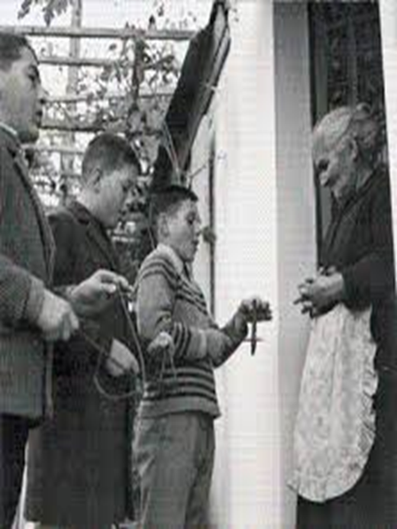
ΗΘΗ ΚΑΙ ΕΘΙΜΑ ΤΗΣ ΛΗΜΝΟΥ
ΚΑΛΑΝΤΑ ΤΩΝ ΦΩΤΩΝ
ΚΕΡΑΣΜΑΤΑ
ΧΡΗΜΑΤΑ
ΠΑΙΔΙΑ
ΑΡΧΗ ΤΟΥ ΧΡΟΝΟΥ

Slide 5
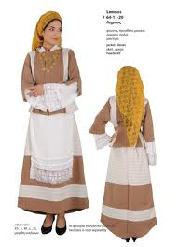
ΗΘΗ ΚΑΙ ΕΘΙΜΑ ΤΗΣ ΛΗΜΝΟΥ
ΧΟΡΟΙ ΚΑΙ ΦΟΡΕΣΙΕΣ
ΚΕΧΑΓΙΑΣ
ΠΑΡΑΔΩΣΗ ΤΟΥ ΝΗΣΙΟΥ
ΣΤΟΛΙΔΙΑ
ΤΡΑΓΟΥΔΙΑ

Slide 6
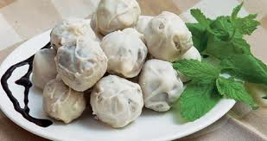
ΗΘΗ ΚΑΙ ΕΘΙΜΑ ΤΗΣ ΛΗΜΝΟΥ
ΚΟΥΖΙΝΑ,ΚΡΑΣΙΑ,ΣΥΝΤΑΓΕΣ
ΒΕΝΙΖΕΛΙΚΑ
ΜΟΣΧΑΤΟ ΑΛΕΞΑΝΔΡΙΑΣ
ΚΑΛΑΜΠΑΚΙ ΛΗΜΝΟΥ
ΚΑΣΠΑΚΙΝΟ

Slide 7
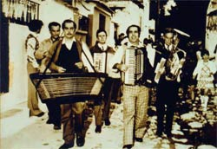
ΗΘΗ ΚΑΙ ΕΘΙΜΑ ΤΗΣ ΛΗΜΝΟΥ
ΓΑΜΟΣ
ΠΡΟΙΚΑ
ΔΩΡΑ
ΓΛΕΝΤΙ
ΜΕΖΕΔΕΣ

Slide 8
ΗΘΗ ΚΑΙ ΕΘΙΜΑ ΤΗΣ ΛΗΜΝΟΥ
ΚΑΚΑΝΟΥΡΕΣ: MELIBIA BLOGSPOT
ΚΑΛΑΝΤΑ ΤΩΝ ΦΩΤΩΝ: WIKIPEDIA
ΧΟΡΟΙ ΚΑΙ ΦΟΡΕΣΙΕΣ:ΒΙΒΛΙΟ ΓΝΩΡΙΖΩ ΤΩΝ ΤΟΠΟ ΜΟΥ
ΚΟΥΖΙΝΑ,ΚΡΑΣΙΑ,ΣΥΝΤΑΓΕΣ: WIKIPEDIA
ΓΑΜΟΣ: WIKIPEDIA
OI ANOR8OGRAFOI

